Slide 1
倒 立 摆
1. 串级PID
2. 电机的闭环传递函数
3. 倒立摆建模
4. 绘制系统结构框图
5. 倒立摆逆解算
6. 参数整定
7. 编写代码

Slide 2








串 级 P I D
$$θ_{ref}$$
$${\dot{θ}}_{ref}$$
$$ω_{ref}$$
$$ω$$
$$\dot{θ}$$
$$θ$$
PID
PID
PID
电机
模型
车身模型
$$\frac{1}{s}$$
-
-
-
电机环 - 轮胎转速ω
角速度环 - 姿态角变化的速度$\dot{θ}$
角度环 - 姿态角θ

Slide 3



$${\dot{θ}}_{ref}$$
$$ω_{ref}$$
$$ω$$
$$\dot{θ}$$
PID
PID
电机
模型
车身模型
-
-

Slide 4


$${\dot{θ}}_{ref}$$
$$ω_{ref}$$
$$ω$$
$$\dot{θ}$$
PID
PID
电机
模型
车身模型
-
-
$${\dot{θ}}_{ref}$$
$$\dot{θ}$$
-

Slide 5





$${\dot{θ}}_{ref}$$
$$ω_{ref}$$
$$ω$$
$$\dot{θ}$$
PID
PID
电机
模型
车身模型
-
-
电机闭环传递函数
倒立摆数学模型
$${\dot{θ}}_{ref}$$
$$ω_{ref}$$
$$ω$$
$$\ddot{x}$$
$$\ddot{θ}$$
$$\dot{θ}$$
PID
$$\frac{1}{\frac{s}{40}+1}$$
…
$$\ddot{θ}=\frac{\ddot{x}cos{θ}−g\sin{θ}}{l_{p}}$$
…
-

Slide 6










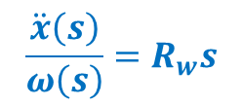


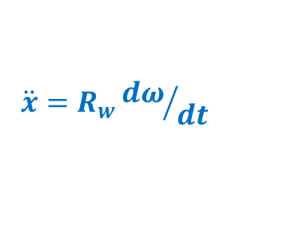

电机闭环传递函数
倒立摆数学模型
$${\dot{θ}}_{ref}$$
$$ω_{ref}$$
$$ω$$
$$\ddot{x}$$
$$\ddot{θ}$$
$$\dot{θ}$$
PID
$$\frac{1}{\frac{s}{40}+1}$$
…
$$\ddot{θ}=\frac{\ddot{x}cos{θ}−g\sin{θ}}{l_{p}}$$
…
-
$$ω$$
求导
$$\dot{x}=R_{w}\dot{θ}=R_{w}ω$$
$$x=R_{w}θ$$
求导
$$\ddot{x}=R_{w}{dω}/{dt}$$
$$\ddot{x}$$
$$θ$$
$$x=R_{w}θ$$
$$\ddot{x}\left(s\right)=R_{w}s∙ω\left(s\right)$$
拉普拉斯变换
$$\frac{\ddot{x}\left(s\right)}{ω\left(s\right)}=R_{w}s$$

Slide 7


电机闭环传递函数
倒立摆数学模型
$${\dot{θ}}_{ref}$$
$$ω_{ref}$$
$$ω$$
$$\ddot{x}$$
$$\ddot{θ}$$
$$\dot{θ}$$
PID
$$\frac{1}{\frac{s}{40}+1}$$
$$R_{w}s$$
$$\ddot{θ}=\frac{\ddot{x}cos{θ}−g\sin{θ}}{l_{p}}$$
…
-
$$ω=\dot{θ}$$
求导
$$\dot{x}=R_{w}\dot{θ}=R_{w}ω$$
$$x=R_{w}θ$$
求导
$$\ddot{x}=R_{w}{dω}/{dt}$$
$$\ddot{x}$$
$$θ$$
$$x=R_{w}θ$$
$$\ddot{x}\left(s\right)=R_{w}s∙ω\left(s\right)$$
拉普拉斯变换
$$\frac{\ddot{x}\left(s\right)}{ω\left(s\right)}=R_{w}s$$

Slide 8
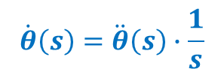
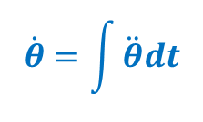
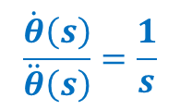
电机闭环传递函数
倒立摆数学模型
$${\dot{θ}}_{ref}$$
$$ω_{ref}$$
$$ω$$
$$\ddot{x}$$
$$\ddot{θ}$$
$$\dot{θ}$$
PID
$$\frac{1}{\frac{s}{40}+1}$$
$$R_{w}s$$
$$\ddot{θ}=\frac{\ddot{x}cos{θ}−g\sin{θ}}{l_{p}}$$
…
-
$$\dot{θ}=\int{\ddot{θ}dt}$$
拉普拉斯变换
$$\dot{θ}\left(s\right)=\ddot{θ}\left(s\right)∙\frac{1}{s}$$
$$\frac{\dot{θ}\left(s\right)}{\ddot{θ}\left(s\right)}=\frac{1}{s}$$

Slide 9

电机闭环传递函数
倒立摆数学模型
$${\dot{θ}}_{ref}$$
$$ω_{ref}$$
$$ω$$
$$\ddot{x}$$
$$\ddot{θ}$$
$$\dot{θ}$$
PID
$$\frac{1}{\frac{s}{40}+1}$$
$$R_{w}s$$
$$\ddot{θ}=\frac{\ddot{x}cos{θ}−g\sin{θ}}{l_{p}}$$
$$\frac{1}{s}$$
-
$$\dot{θ}=\int{\ddot{θ}dt}$$
拉普拉斯变换
$$\dot{θ}\left(s\right)=\ddot{θ}\left(s\right)∙\frac{1}{s}$$
$$\frac{\dot{θ}\left(s\right)}{\ddot{θ}\left(s\right)}=\frac{1}{s}$$

Slide 10

























$$θ_{ref}$$
$${\dot{θ}}_{ref}$$
$$ω_{ref}$$
$$ω$$
$$\dot{θ}$$
$$θ$$
PID
PID
PID
电机
模型
车身模型
$$\frac{1}{s}$$
-
-
-
电机环 - 轮胎转速ω
角速度环 - 姿态角变化的速度$\dot{θ}$
角度环 - 姿态角θ
电机闭环传递函数
倒立摆数学模型
$$θ_{ref}$$
$${\dot{θ}}_{ref}$$
$$ω_{ref}$$
$$ω$$
$$\ddot{x}$$
$$\ddot{θ}$$
$$\dot{θ}$$
$$θ$$
PID
PID
$$\frac{1}{\frac{s}{40}+1}$$
$$R_{w}s$$
$$\ddot{θ}=\frac{\ddot{x}cos{θ}−g\sin{θ}}{l_{p}}$$
$$\frac{1}{s}$$
$$\frac{1}{s}$$
-

